Slide 1
Bài 15:
Định luật 2 Newton

Slide 2
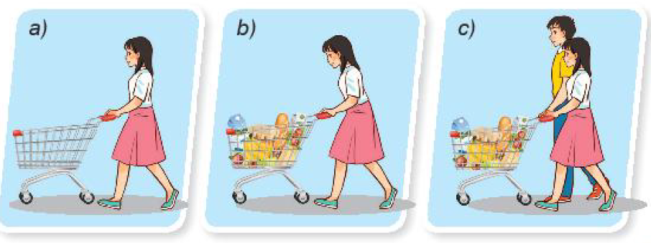
Khởi động
Đấy một xe chở hàng cho nó chuyển động và nhận xét xem gia tốc của xe tăng hay giảm, nếu:
a) Giữ nguyên lực đẩy nhưng khối lượng xe tăng lên
b) Giữ nguyên khối lượng nhưng lực đẩy tăng lên

Slide 3
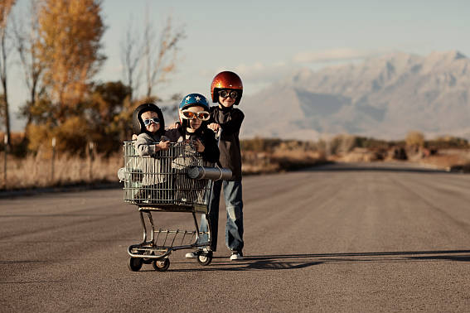
II
Định luật 2 Newton
Từ quan sát và thí nghiệm, Newton đã khái quát mối liên hệ giữa ba đại lượng: gia tốc, lực và khối Iượng trong một PT vectơ đơn giản gọi là ĐL 2 Newton:
Gia tốc của một vật cùng hướng với lực tác dụng lên vật.
Độ lớn của gia tốc tỉ lệ thuận với độ lớn của lực và tỉ lệ nghịch với khối lượng của vật.
$$\vec{a}=\frac{\vec{F}}{m}$$
hay
$$\vec{F}=m\vec{a}$$
VD: Trong thực tế khối lượng m càng lớn thì cần lực F lớn hơn để đẩy đi

Slide 4
II
Định luật II Newton
Trường hợp vật chịu tác dụng của nhiều lực thì $\vec{F}$ là hợp lực của các lực đó :
$$\vec{F}=\vec{F_{1}}+\vec{F_{2}}+...\vec{+F_{n}}$$
Ví dụ
$$\vec{F_{n}}$$
$$\vec{a} = \frac{\vec{F}}{\text{m} } \text{hay} \vec{\text{F}} = \text{m}\vec{\text{a}}$$
$$\vec{F_{C}}$$
$$\vec{F_{đ}}$$
$$\vec{P}$$

Slide 5
Em có biết
Dựa vào biểu thức $\vec{F}=m\vec{a}$, ta có mối liên hệ:
1 N = 1kg. 1m/s²
1 N là độ lớn của lực gây ra gia tốc 1m/s² cho vật khối lượng 1kg, theo hướng của lực
Đại lượng | Kí hiệu | Đơn vị
Gia tốc | a | m/s²
Khối lượng | m | kg
Lực | F | N

Slide 6
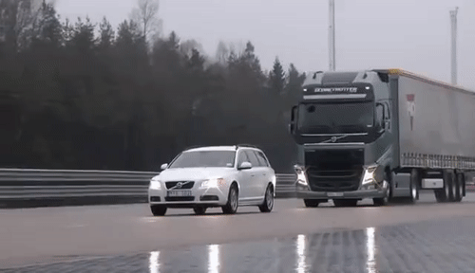
II
Khối lượng và quán tính
Vật nào có khối lượng càng lớn thì càng khó thay đổi vận tốc, tức là càng có mức quán tính lớn hơn
VD: xe lớn khó thay đổi vận tốc
Khối lượng là đại lượng đặc trưng cho mức quán tính của vật.
Cho phép ta so sánh được khối lượng của những vật làm bằng các chất khác nhau.
VD: Một xe chở cát và xe chở gạo có khối lượng bằng nhau nếu dưới tác dụng của hợp lực như nhau, chúng có gia tốc như nhau

Slide 7
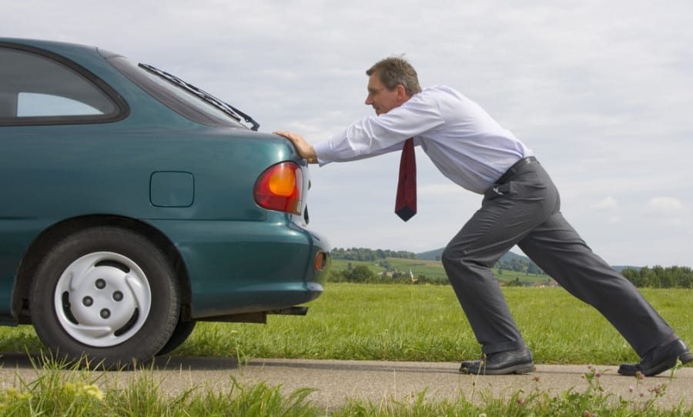
Câu hỏi
Nêu một số ví dụ cho thấy khối lượng của vật càng lớn thì mức quán tính của vật càng lớn. Điều này có ý nghĩa gì trong thực tiễn
Xe có khối lượng càng lớn thì càng khó làm thay đổi chuyển động do có quán tính lớn

Slide 8
Câu hỏi
2. Cho đồ thị biểu diễn mối liên hệ giữa các lực tác dụng lên một vật và gia tốc gây ra tương ứng. Khối lượng của vật là:
F(N)
1,0 kg.
B. 2,0 kg.
C. 0,5 kg.
D.1,5 kg.
1,5
1,0
0,5
0
1
2
3
4
5
a(m/s²)

Slide 9
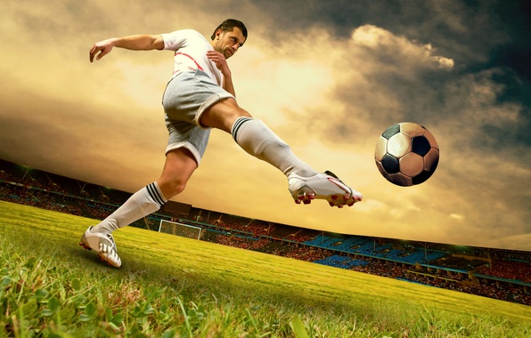
Câu hỏi
2. Một quả bóng khối lượng 0,50 kg đang nằm yên trên mặt đất. Một cầu thủ đá bóng với một lực 250 N. Thời gian chân tác dụng vào bóng là 0,020 s. Quả bóng bay đi với tốc độ:
0,01 m/s.
B. 0,10 m/s.
C. 2,50 m/s.
D. 10,00 m/s.

Slide 10
Câu hỏi
Tại sao máy bay khối lượng càng lớn thì đường băng phải càng dài?

